Slide 1


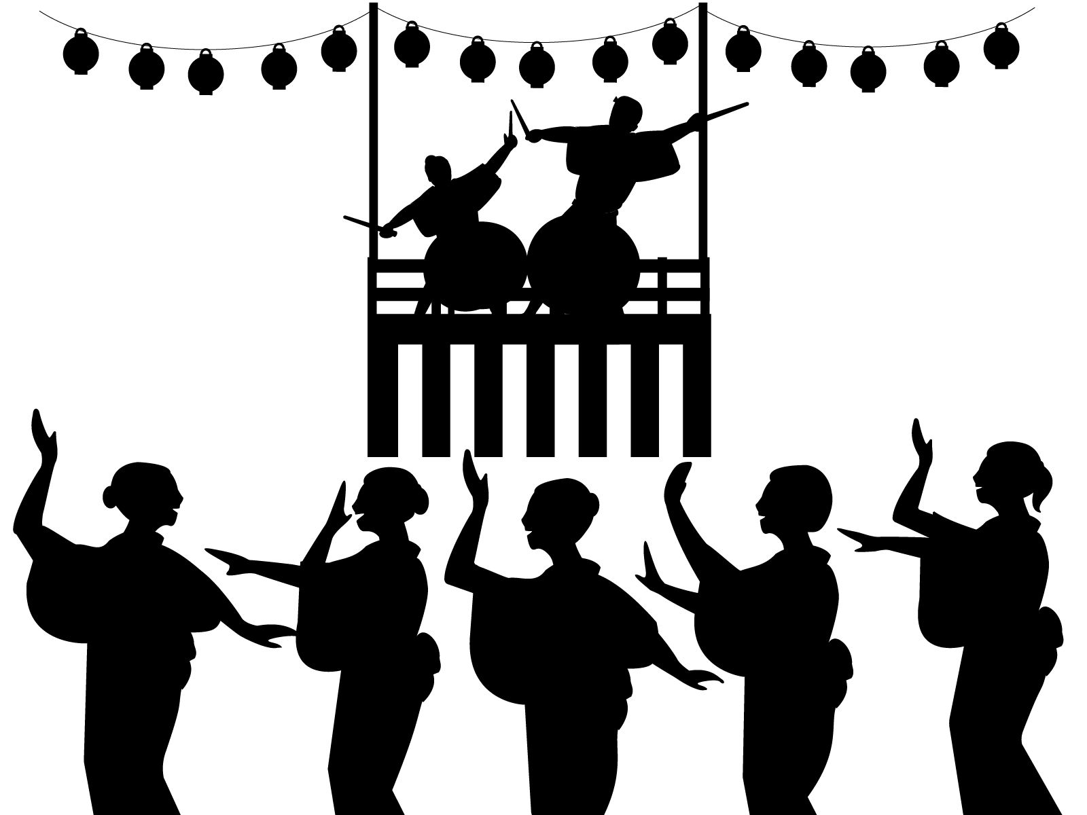
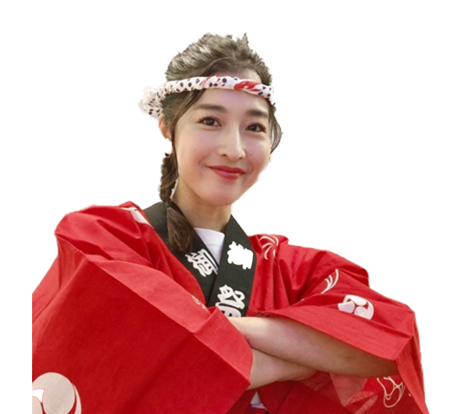


開催日時
2025年1月9日(木)
午後2時～午後3時

